Slide 1
양자내성 블록체인 동향
김현준, 서화정

Slide 2
배경
양자 컴퓨터의 발전은 기존 암호 시스템, 특히 블록체인의 보안에 심각한 위협
블록체인은 RSA와 ECDSA 같은 암호화 방식에 의존하지만, 양자 컴퓨터는 이를 빠르게 무력화 가능
따라서, 블록체인이 양자 컴퓨터 시대에서도 안전성을 유지하려면 양자내성 암호(PQC)와 양자 키 분배(QKD) 같은 기술적 대안이 필요
양자 내성 암호화 방법을 탐구

Slide 3
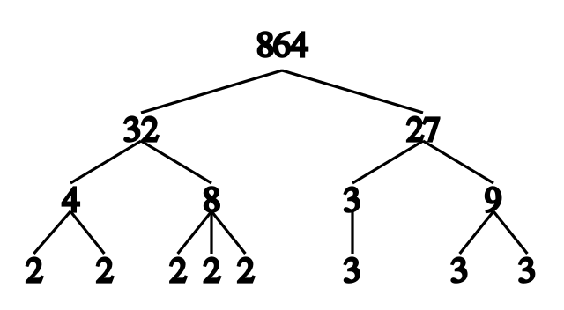
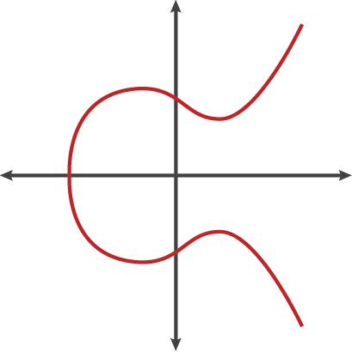
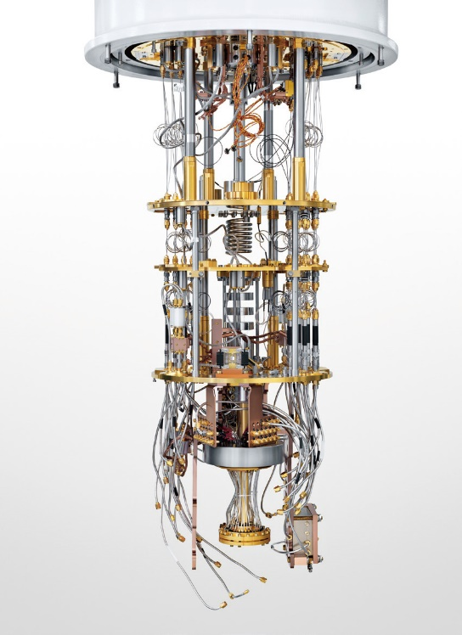

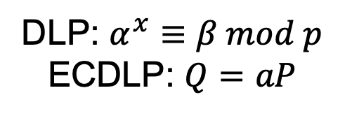
현대 암호 시스템의 양자 컴퓨터의 위협
Grover’s Algorithm 데이터베이스 검색 문제에서 루트(N)의 시간복잡도로 원하는 항목을 검색
Shor’s Algorithm 다항 시간 안에 소인수분해를 수행하는 알고리즘
이 알고리즘은 현재의 공개키 암호 시스템(RSA 방식, 유한 필드 디피-헬만 키 교환, 타원 곡선 디피-헬만 키 교환)을 무력화
양자 컴퓨터는 현대 암호를 다항 시간 안에 깨트릴 수 있는 유일한 공격 플랫폼
양자 내성 전환의 필요
A stable 10,000 qubit quantum computer.
DLP: $α^{x}≡β mod p$
ECDLP: $Q=aP$
Shor’s Algorithm

Slide 4
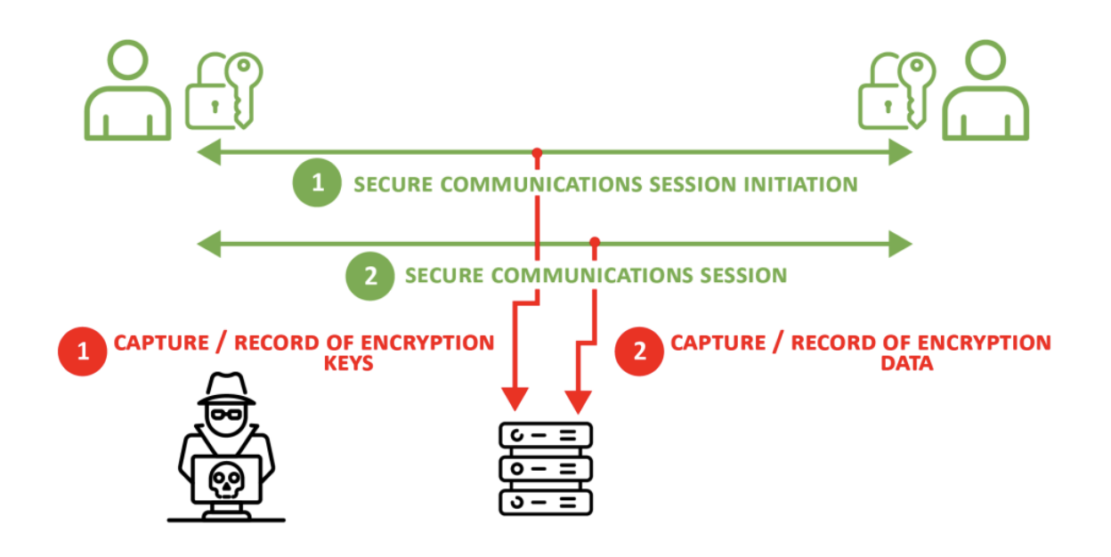
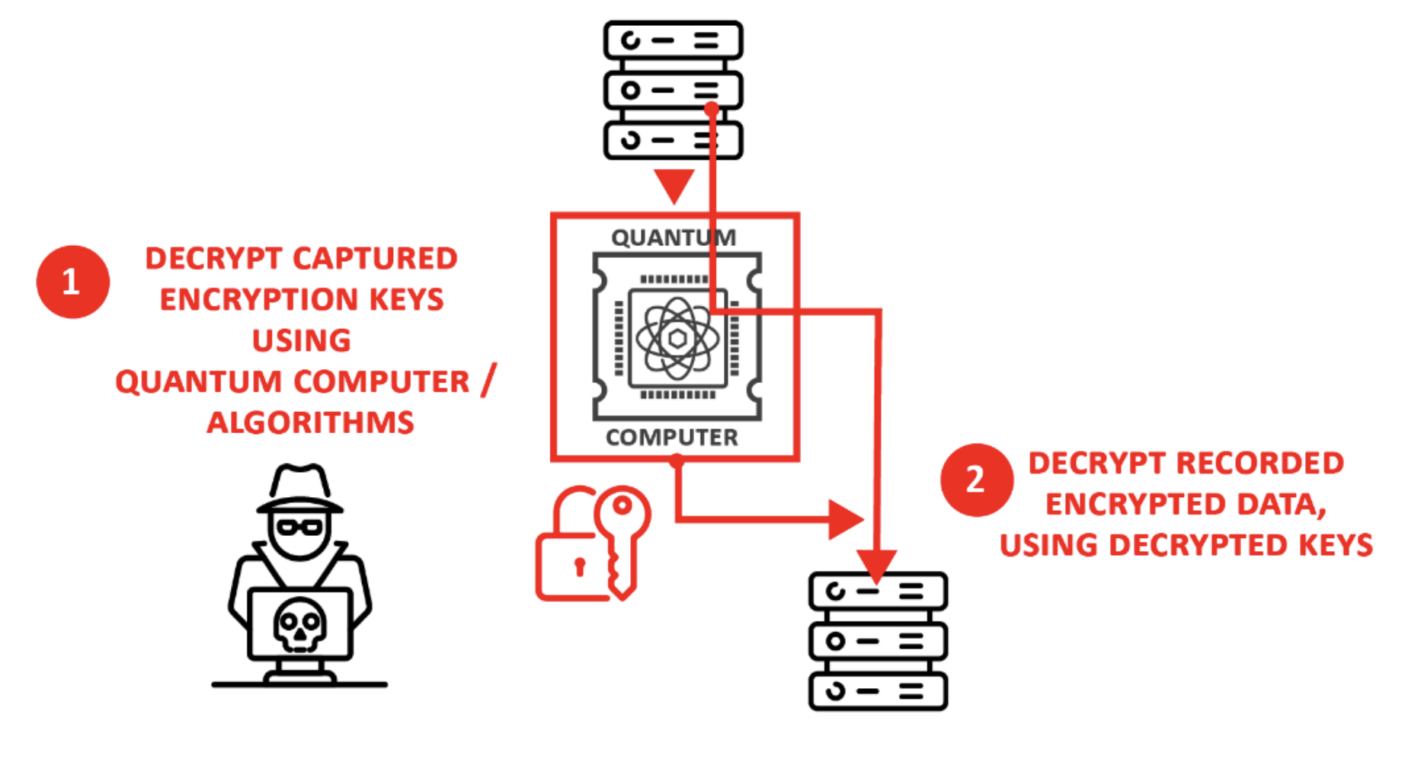
양자 내성 전환의 필요성
지금 수집하고 나중에 복호화하기(Harvest Now, Decrypt Later, HNDL) 공격
암호화된 데이터를 수집한 후, 향후 양자 컴퓨터가 개발되었을 때 이를 분석하여 복호화하는 기술
양자 컴퓨터가 없는 상황에서도 양자 내성 전환이 필요한 이유
현재는 양자 컴퓨터가 존재하지 않으므로 암호화된 데이터는 안전함
그러나 양자 컴퓨터가 등장하면, 이전에 수집된 암호화 데이터를 복호화(Decrypt Later)하는 것이 가능해짐

Slide 5
블록체인의 양자내성 전환 필요성
블록체인은 암호화 및 해싱 알고리즘의 강력함에 의존 (트랜잭션 서명, 합의 알고리즘, 데이터 무결성)
공개 키 암호화: 양자 컴퓨터로 RSA/ECDSA가 쉽게 깨짐.
합의 알고리즘: PoW에서 채굴 경쟁 왜곡 가능.
해시 함수: SHA-256 등의 해시 함수가 양자 공격에 약함.
QKD와 PQC를 통해 양자 컴퓨터 위협에 대비
QKD는 노드 간 비밀 키 교환에서 무조건적 보안을 제공하며, 도청 시 상태 변경으로 이를 탐지할 가능
PQC는 트랜잭션 서명과 합의 알고리즘에 양자 내성을 부여해 전체적인 보안 체계를 강화

Slide 6
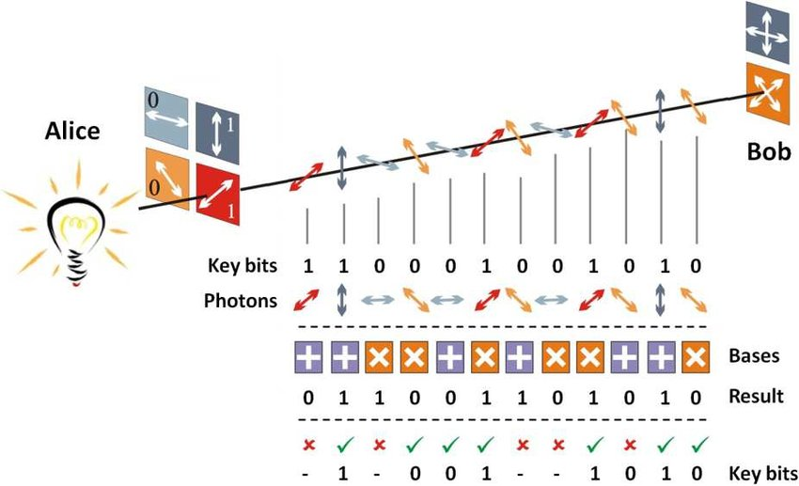
양자 키 분배 (Quantum Key Distribution, QKD)
1. Alice가 키 비트를 생성
* BB84 프로토콜 : 가장 널리 사용되는 방식
2. 비트들을 특정한 기준(basis)에 따라 양자 상태로 변환
- Alice는 각 비트마다 기준을 무작위로 선택 - Alice의 기준과 비트는 비밀
3. Bob이 자신의 기준으로 광자를 측정
- Bob 는 각 비트마다 기준을 무작위선택
4. Alice와 Bob은 공개적으로 기준을 비교, 같은 기준을 사용한 비트만 선택
5. 테스트 비트 공개
- 기준이 일치한 비트 중 일부를 무작위로 선택해 공개.
- Alice와 Bob은 테스트 비트를 비교.
6. 오류율 확인
- 공개된 테스트 비트가 일치하면 도청자가 없다고 판단.
- 오류율이 높으면 도청자가 개입했다고 판단해 키를 폐기. (* 보통 오류율의 허용 범위는 약 10% 이하)
+ 기준 (Rectilinear Basis): 수직(↕)과 수평(↔)
- 비트 0 : ↔ (수평 상태)
- 비트 1 : ↕ (수직 상태)
× 기준 (Diagonal Basis): 대각선(↗)과 역대각선(↘)
- 비트 0 : ↘ (역대각선 상태)
- 비트 1 : ↗ (대각선 상태)

Slide 7
양자 블록체인의 단계
양자 단계
- QKD 네트워크를 통해 노드 간 비밀 키 생성 및 분배.
- QKD 프로토콜로 도청 방지 및 보안 보장.
트랜잭션 제안 단계
- 비밀 키로 트랜잭션 암호화 및 서명.
- Toeplitz 해싱과 일회용 패드 암호화로 기밀성·무결성 확보.
- 암호화된 트랜잭션이 네트워크로 전송.
트랜잭션 검증 단계
- 노드들이 서명 검증 및 트랜잭션 해독.
- 유효한 요청을 블록에 수집.
양자 블록 제안 및 검증 단계
- 양자 블록을 제안하고, 양자 보안 합의 프로토콜로 검증.
- 블록체인에 추가 후 모든 노드 원장 동기화.

Slide 8
양자 키 분배 한계점
QKD의 기대와 한계
양자 물리학 기반으로 이론적 보안성 보장.
한계: 소스 인증 부족, 특수 하드웨어 필요, 보안 검증 어려움 등.
QKD의 주요 문제 (NSA 보고서):
부분적 해결책: 인증 기능 부재.
하드웨어 제약: 광섬유, 송수신 장치 필요.
비용 및 위협: 신뢰 노드 관리 부담, 내부자 공격 가능성.
보안 취약점: 구현 과정의 하드웨어 결함.
DoS 공격: 도청 탐지 특성 악용 가능.
PQC(Post-Quantum Cryptography)의 대안 제시
소프트웨어 기반: 기존 인프라와 호환.
양자 내성: 격자 기반 암호화 등으로 양자 컴퓨터 위협 대응.
효율성: 설치 및 운영 비용 절감.
→ PQC는 현재 많은 정부 기관과 산업에서 실질적 대안으로 연구 진행중

Slide 9
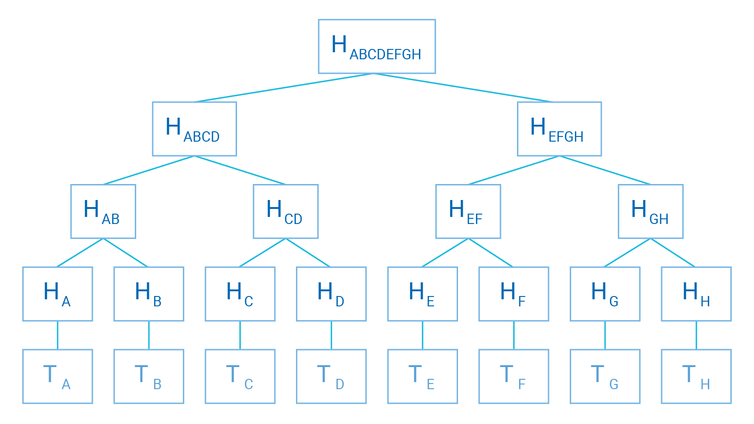
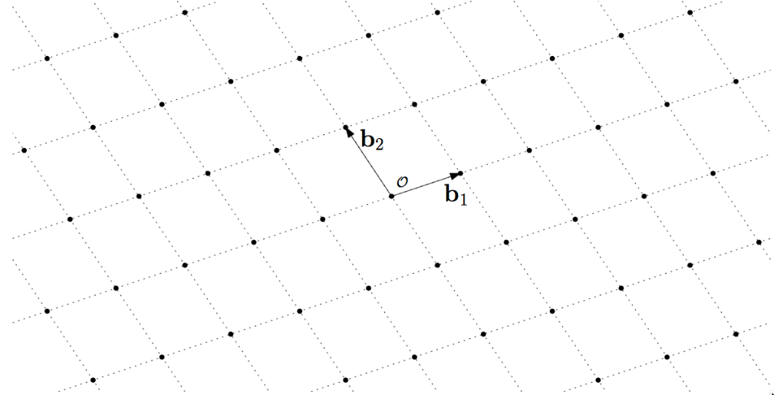
NIST PQC Standardization Process Algorithms
NIST Final selection PQC algorithms
Key exchange algorithms
CRYSTALS-KYBER
Signature algorithms
CRYSTALS-DILITHIUM
FALCON
SPHINCS+
Type | Description | Pros | Cons | Algorithms
Lattice | 격자 연산에 오류를 포함시켜 해커가 실제 비밀 키 값을 알아내지 못하도록 방지하는 기술 | 다양한 응용 프로그램을 지원하며, 빠른 구현이 가능 | 매개변수를 설정하는 데 어려움 | CRYSTALS-KYBER, CRYSTALS-DILITHIUM, FALCON
Hash | 오랜 시간 연구되어온 암호 해시 함수의 안전성을 기반으로 하는 암호 알고리즘 | 증명 가능한 보안 제공 | 서명 크기가 큼 | SPHINCS+

Slide 10
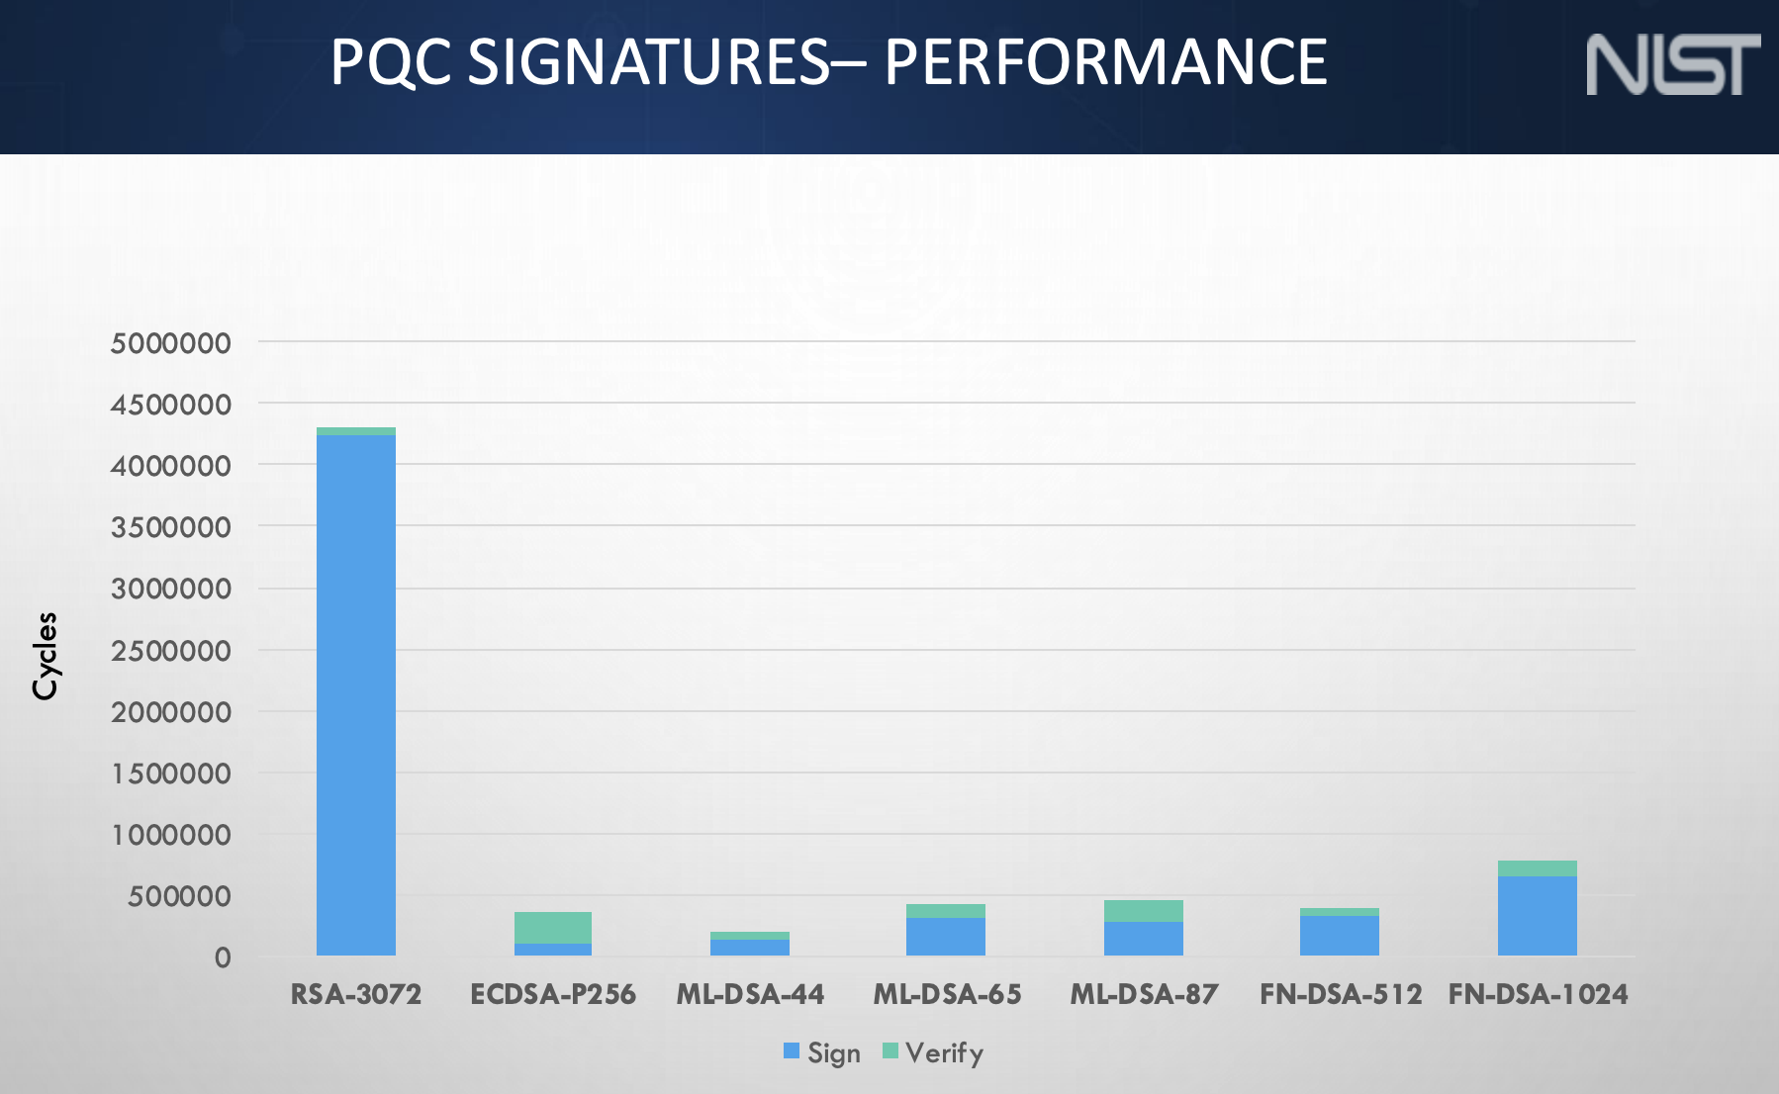
성능 비교
Quynh Dang, "NIST PQC Standards," Cryptographic Technology Group, NIST, 발표 자료, IETF 120-PQUIP, Vancouver, Canada, July 22, 2024.

Slide 11
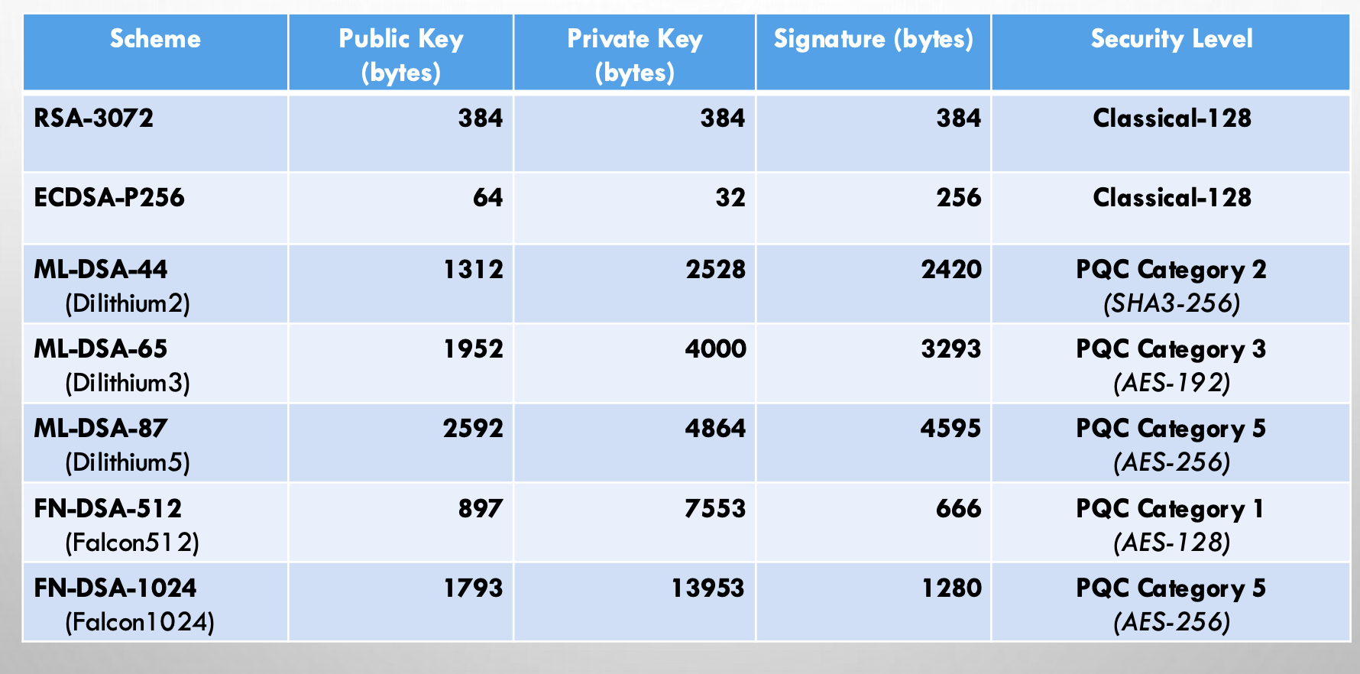
키와 서명 크기 비교
Quynh Dang, "NIST PQC Standards," Cryptographic Technology Group, NIST, 발표 자료, IETF 120-PQUIP, Vancouver, Canada, July 22, 2024.

Slide 12
키와 서명 크기 비교
Algorithm | Security Level (bits) | Public Key Size | Private Key Size | Ciphertext Size
Kyber-512 | 128 | 800 bytes | 1,632 bytes | 768 bytes
Kyber-768 | 192 | 1,184 bytes | 2,400 bytes | 1,088 bytes
Kyber-1024 | 256 | 1,568 bytes | 3,168 bytes | 1,568 bytes
RSA-2048 | 112 | 256 bytes | 256 bytes | N/A
RSA-3072 | 128 | 384 bytes | 384 bytes | N/A
RSA-4096 | 256 | 512 bytes | 512 bytes | N/A
ECC (P-256) | 128 | 32 bytes | 32 bytes | N/A
ECC (P-384) | 192 | 48 bytes | 48 bytes | N/A
ECC (P-521) | 256 | 66 bytes | 66 bytes | N/A

Slide 13
기술적 과제
PQC 알고리즘은 기존 RSA, ECC보다 큰 키와 서명 크기를 가짐
블록체인 네트워크의 데이터 처리량에 직접적인 영향을 미침.
트랜잭션 크기 증가: 서명 크기 증가로 블록당 처리 가능한 트랜잭션 수 감소.
네트워크 부하: 큰 트랜잭션 데이터가 노드 간 전송될 때 대역폭 소모 증가.
저장 공간 압박: 블록체인 데이터 크기 증가로 노드 운영 비용 상승.
트랜잭션 처리 속도(TPS)가 감소하여 블록체인의 성능 저하 발생 가능.
PQC 알고리즘은 높은 계산 복잡도를 요구
IoT 환경에서는 서명 생성 및 검증 속도가 느려질 가능성.
블록 생성 시간 증가: 검증 작업 시간이 길어져 블록 생성 주기 연장.
실시간 처리 한계: 대규모 네트워크에서 트랜잭션 지연 가능성.
IoT 환경에서 중요한 실시간 응답성이 제한됨.
PQC 알고리즘은 이론적으로 안전하지만, 실제 구현에서 하드웨어 및 소프트웨어 취약점 발생 가능
복잡도: 하드웨어 설계 오류나 알고리즘 구현 취약점 탐지 어려움.
보안 취약점 가능성: 새로운 공격 벡터가 발견되면 시스템 전체가 위험에 노출.
표준화 미완성: 알고리즘 간 최적 선택 및 상호운용성 문제.
블록체인의 신뢰성과 보안 수준 약화 가능성.

Slide 14
결론
본 논문은 양자 컴퓨터가 기존 암호 시스템, 특히 블록체인에 가하는 위협과 이를 극복하기 위한 대안을 논의
QKD는 이론적으로 완벽한 보안을 제공하지만, 구현상의 한계와 비용 문제로 인해 현재로서는 실용성이 낮음
반면, PQC는 기존 인프라와의 호환성, 효율성, 그리고 양자 내성이라는 장점으로 블록체인 보안의 현실적인 대안으로 주목 받는 중
앞으로 PQC를 활용한 블록체인은 양자 컴퓨터 시대에도 신뢰할 수 있는 보안 시스템을 구축하는 데 핵심적인 역할을 할 것
특히, 서명 크기와 네트워크 부하 문제를 해결하는 연구가 계속된다면, PQC 기반 블록체인은 보다 실용적이고 확장 가능한 솔루션으로 자리 잡을 것

